Slide 1
AI ENGINEERING
Vision RAG

Slide 2
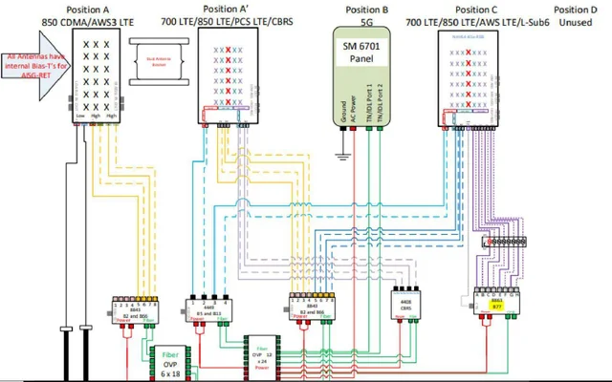
Problemas del Text RAG

Slide 3
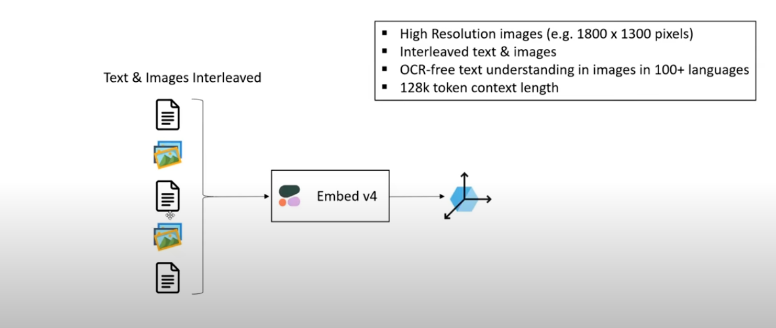
¿La solución?

Slide 4
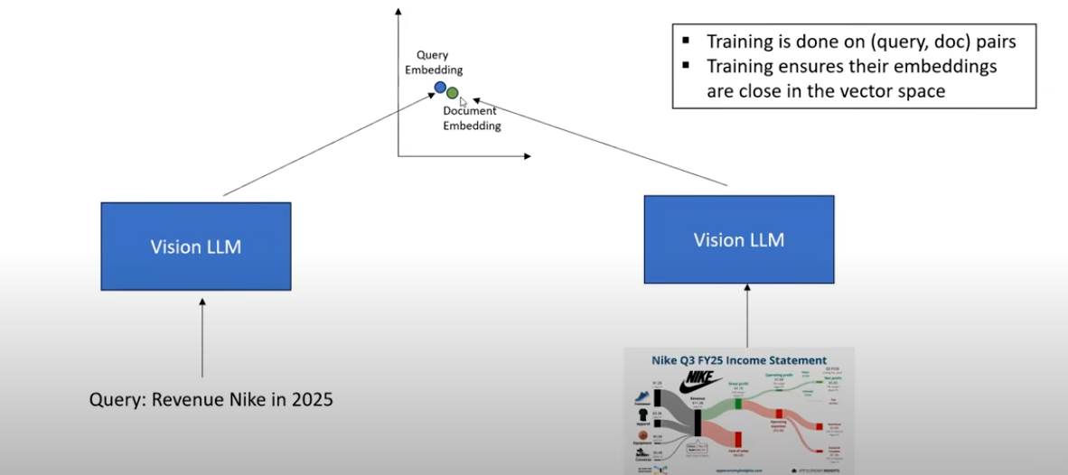
¿La solución?

Slide 5
Conclusión
Ventajas
No requiere preprocesamiento complejo de PDF a Markdown
Funciona con información visualmente compleja (por ejemplo, gráficos, figuras) que no se puede convertir a texto
Desventajas
Más lento y más costoso
1 página como texto: aproximadamente 500 – 2000 tokens
1 página como imagen (1800x1200 px): equivale a 11.000 tokens de imagen
Mayor tasa de alucinaciones con modelos Vision-LLMs
Conclusión
La recuperación visual funciona muy bien con Cohere Embed v4
Los Vision-LLMs tienen limitaciones, principalmente funcionan con una sola imagen de entrada

Slide 6
